Slide 1
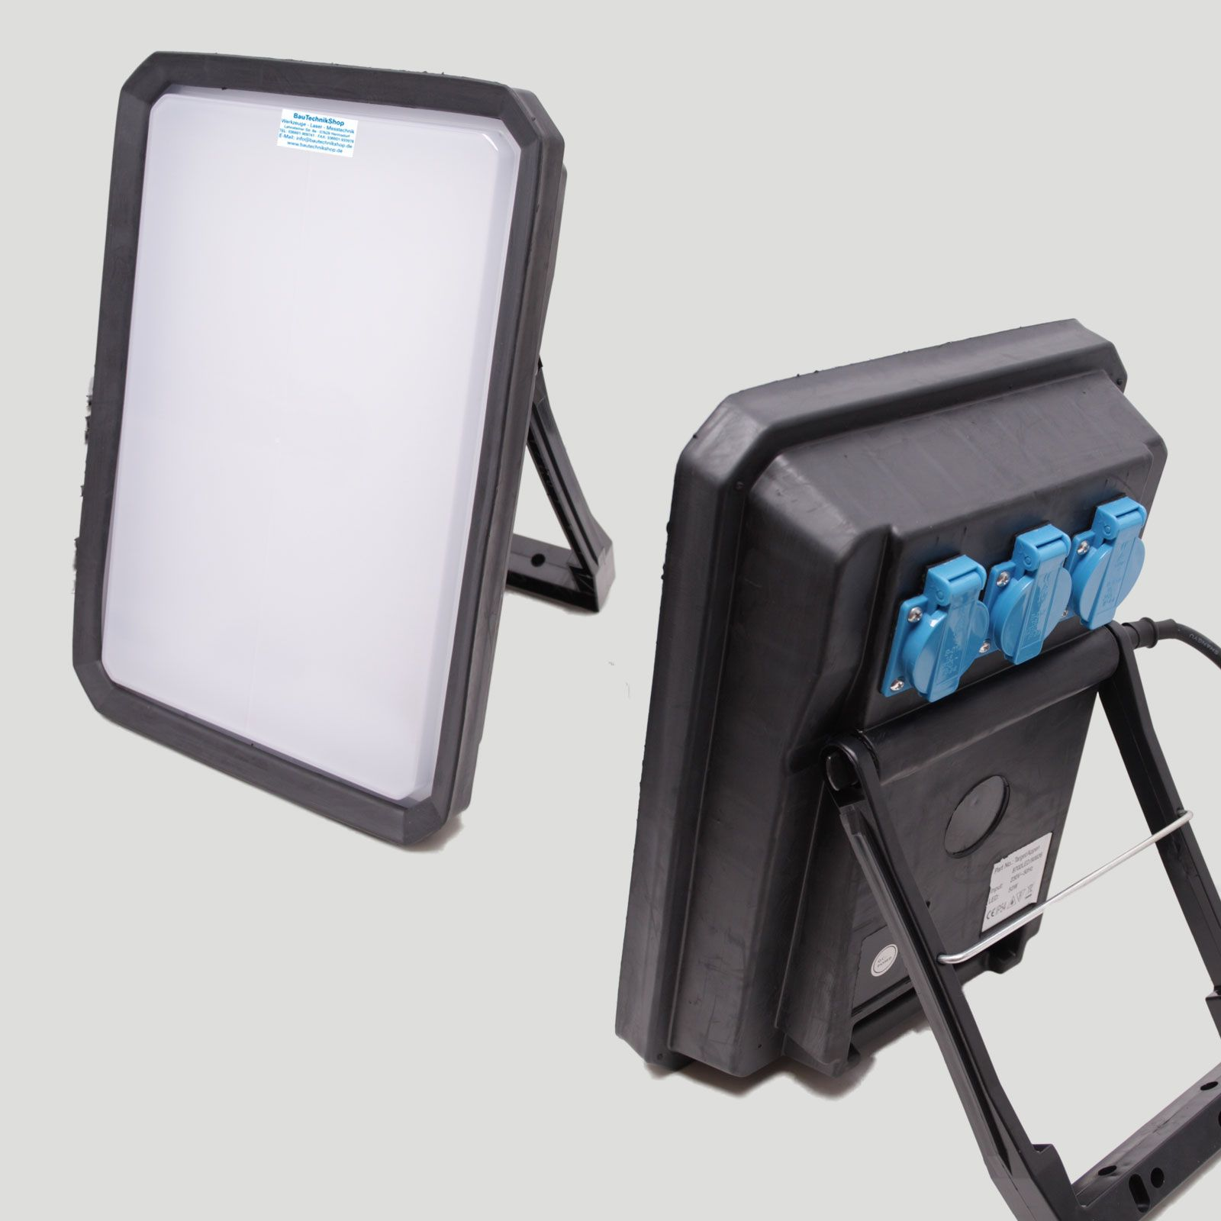
GVW-BauShop
Blendfreies und schattenarmes Licht
Keine Verbrennungsgefahr
Gehäuse aus schlagfestem Gummi
3 Steckdosen auf der Rückseite
Kaufpreis
nur 90,00 Euro
zzgl. MwSt.

